Slide 1


Slide 2

REFORMATORIA DEL PUAE
CENTRO DE CONVENCIONES METROPOLITANO DE LA CIUDAD DE QUITO

Slide 3
Observación | Respuesta | Incorporación en los textos de la ordenanza
Le preocupa que en la Ordenanza no conste el incremento en el área de construcción, en el artículo 1. | Se ha registrado el aumento del área del Centro de convenciones de 20.000 m2 a 28.000 m2 , y a se ha procedido a incluir las áreas de cada uno de los componentes urbano-arquitectónicos. | Artículo 1.- Sustitúyase el artículo 5, Condiciones urbanísticas generales: Obras Básicas (edificaciones esenciales): 1.Centro de Convenciones: : Con un área total de hasta 28.000 m2. Obras o Servicios Complementarios (edificaciones complementarias): Cultura: Mediateca, con un área total de hasta 500 m2. Salas de cine especializado, con un área total de hasta 600 m2. Centro interactivo u otro equipamiento destinado a la difusión, conocimiento y creación cultural, con un área total de hasta 4.350 m2. Alojamiento hotelero: Con un área total de hasta 32.500 m2. Servicios hoteleros: Con un área total de hasta 3.400 m2. Centro de Negocios: Con un área total de hasta 12.500 m2. Comercios y restaurantes: Con un área total de hasta 6.400 m2. Arena de espectáculos: Con un área total de hasta 14.100 m2.
Debe señalarse si no se altera el polígono del PUAE establecido | No se modifica el polígono del proyecto original. La Administración Zonal Eugenio espejo ha procedido a la regularización del área del lote, en base la Disposición Transitoria Única, de la Ordenanza No. 0086 del Proyecto Urbanístico Arquitectónico Especial Centro de Convenciones Metropolitano de la Ciudad de Quito. | Se ha actualizado el área en el Artículo No. 3, Cuadro No. 1 Eso de suelo y edificabilidad.

Slide 4
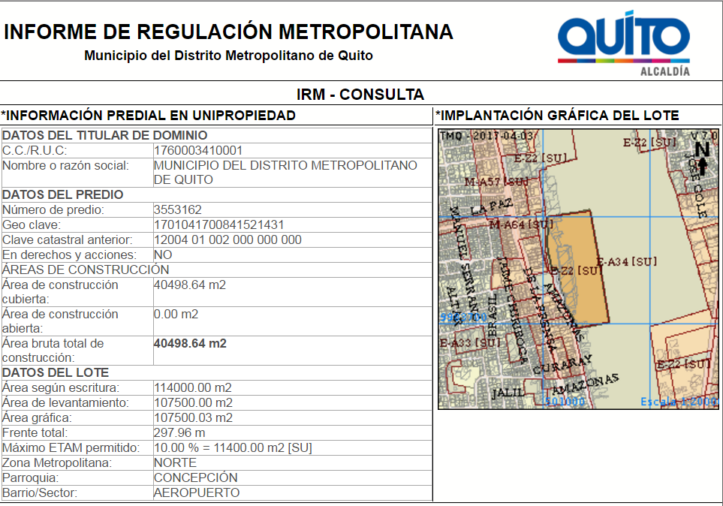
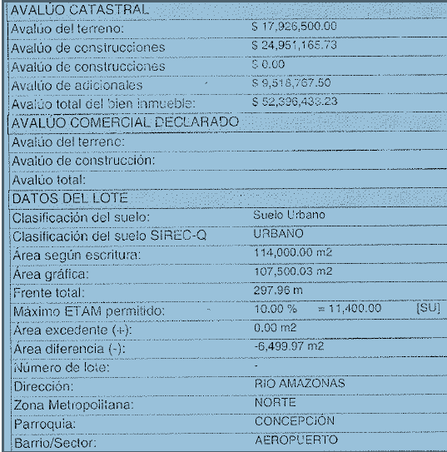
Cédula Catastral
IRM

Slide 5
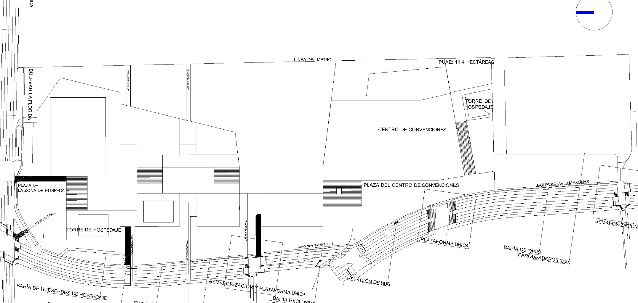

Observación | Respuesta | Incorporación en los textos
Debe realizarse una sobreposición de la implantación | Se ha realizado la sobreposición, para la comparación de la implantación original y a implantación propuesta, la cual se detalla gráficamente a continuación:
Hotel 1
Hotel 1´
Hotel 2´
Hotel 2
Lote 10.75 h.
Desplazamiento de componentes
Nueva ubicación de componentes

Slide 6
Observación | Respuesta | Incorporación en los textos
Debe realizarse una sobreposición de la implantación | Se ha realizado la sobreposición, para la comparación de la implantación original y a implantación propuesta, la cual se detalla gráficamente a continuación:
Hotel 1´
Hotel 2´
Lote 10.75 h.
Ampliación del área de las obras básicas (centro de convenciones) 6.197 m2
Reducción del área de las obras básicas (centro de convenciones) 6.037 m2
Total Ampliación en huella = 160 m2

Slide 7
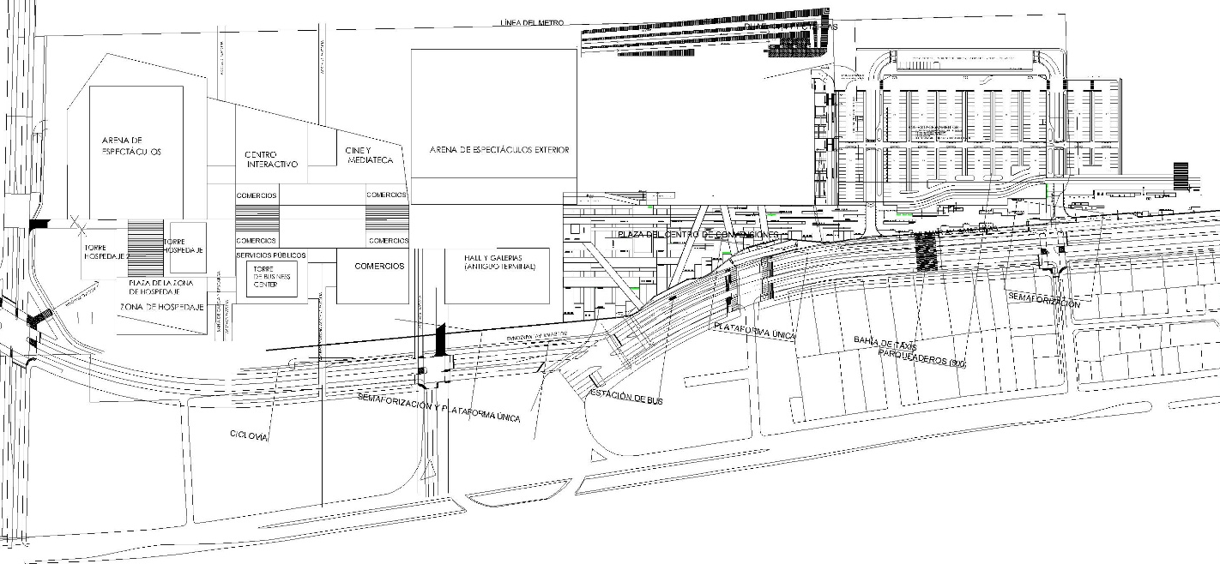
Implantación Propuesta: Cambio en el Anexo No.1

Slide 8
Observación | Respuesta | Incorporación en los textos de la ordenanza
Se remita informe sobre el Estado del Proyecto. | En la STHV, se han realizado 5 procesos, Oficio 5064 del 17 de noviembre de 2016: La STHV Informa a CEES, que el proyecto del centro de Convenciones tiene que cumplir con las regulaciones establecidas en la Ordenanza Metropolitana No. 086. Oficio 5337 del 1 de diciembre de 2016: La STHV Informa que “la Primera Etapa del Proyecto Centro de Convenciones cumple con las Reglas técnicas de arquitectura y urbanismo y con los requerimientos de diseño según la Ordenanza metropolitana No. 086” Oficio 708 del 13 de febrero de 2017: Criterio favorable para que la AZEE Emita la licencia (LMU- 20 SIMPLIFICADA – trabajos varios). Oficio 1311 del 17 de marzo de 2017: Criterio Técnico Favorable del proyecto Plaza Centro de convenciones. Oficio 1512 del 23 de marzo de 2017: Se informa sobre la revisión de las Ingenierías del Centro de convenciones

Slide 9
GRACIAS

